Slide 1


Um pouco de Excel 2013 e mais sobre o brOffice Calc
Prof. André Aparecido da Silva

Slide 2
Sobre o Excel
Excel ou Microsoft Excel é um aplicativo de criação de planilhas eletrônicas. Foi criado pela Microsoft em 1987 para computadores que usam o sistema operacional da empresa antes já rodava no Mac (1985).

Slide 3
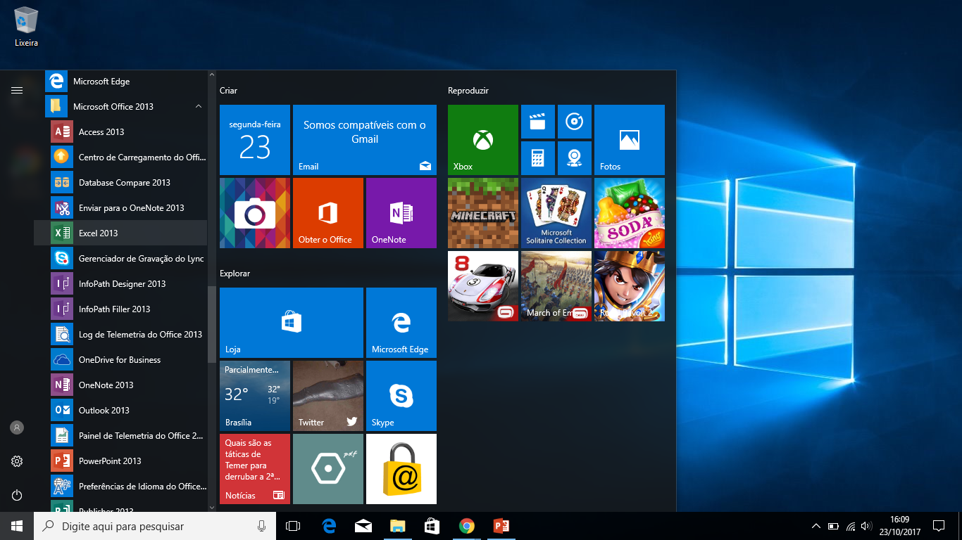
Abrindo o excel 2013

Slide 4
Sobre o Excel
O Excel é a melhor plataforma eletrônica para criação de planilhas. Muitas empresas hoje sobrevivem com base em uso destas planilhas.

Slide 5
Sobre o Excel
Seus recursos incluem uma interface intuitiva e capacitadas ferramentas de cálculo e de construção de gráficos que, juntamente com marketing agressivo, tornaram o Excel um dos mais populares aplicativos de computador até hoje.

Slide 6
UM POUCO DA HISTÓRIA DO EXCEL

Slide 7
Programa de planilha eletrônica chamado Multiplan em 1982, o qual era muito popular em sistemas CP/M, mas, em sistemas MS-DOS, perdia em popularidade para o Lotus 1-2-3.
Retirado do site http://www.aprenderexcel.com.br/2013/artigos/o-que-e-excel

Slide 8
Isso levou ao desenvolvimento de um novo programa chamado Excel, que começou com a intenção de, nas palavras de Doug Klunder, "fazer tudo o que o 1-2-3 faz e fazer melhor".
Retirado do site http://www.aprenderexcel.com.br/2013/artigos/o-que-e-excel

Slide 9
A Microsoft aumentou sua vantagem com lançamento regular de novas versões, aproximadamente a cada dois anos. A versão atual para a plataforma Windows é o Excel 16, também chamado de Microsoft Excel 2016 .
Retirado do site http://www.aprenderexcel.com.br/2013/artigos/o-que-e-excel

Slide 10
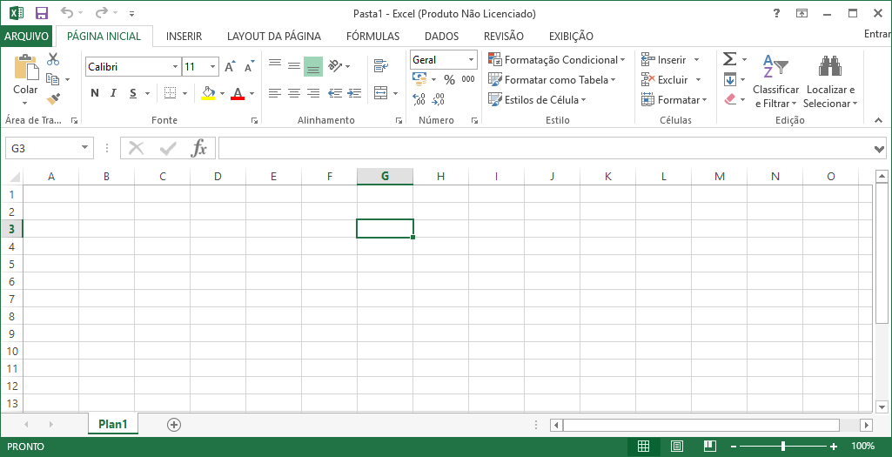
A INTERFACE
A BARRA DE FORMULAS

Slide 11
A INTERFACE
Assistente de funções

Slide 12
A INTERFACE
Células selecionadas no momento.

Slide 13
A INTERFACE
Pastas dentro do arquivo

Slide 14
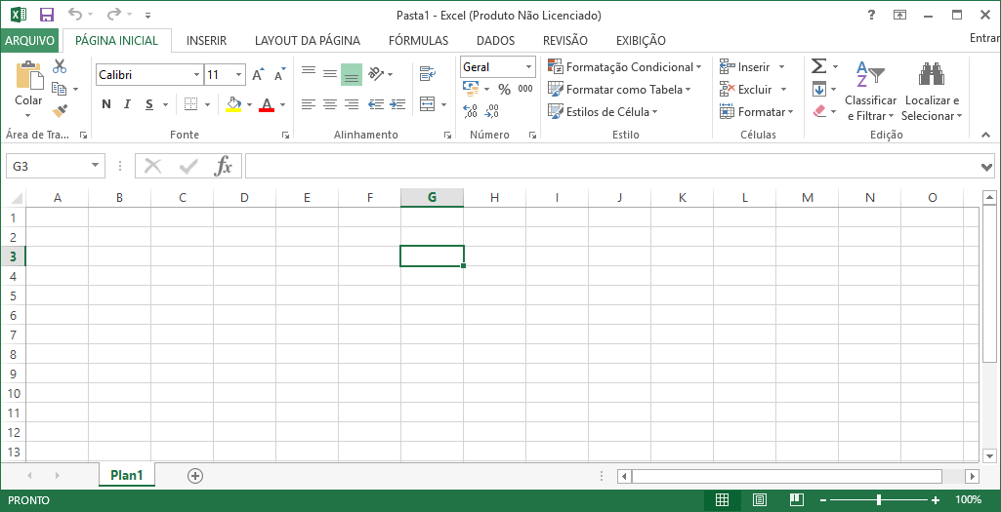
O menu Arquivo

Slide 15
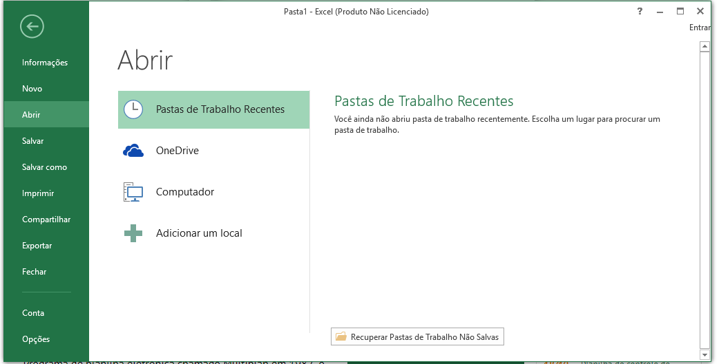
O menu Arquivo

Slide 16
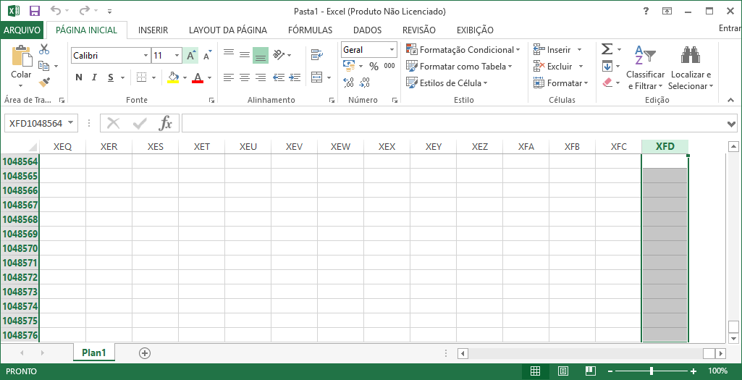
A guia Página Inicial

Slide 17
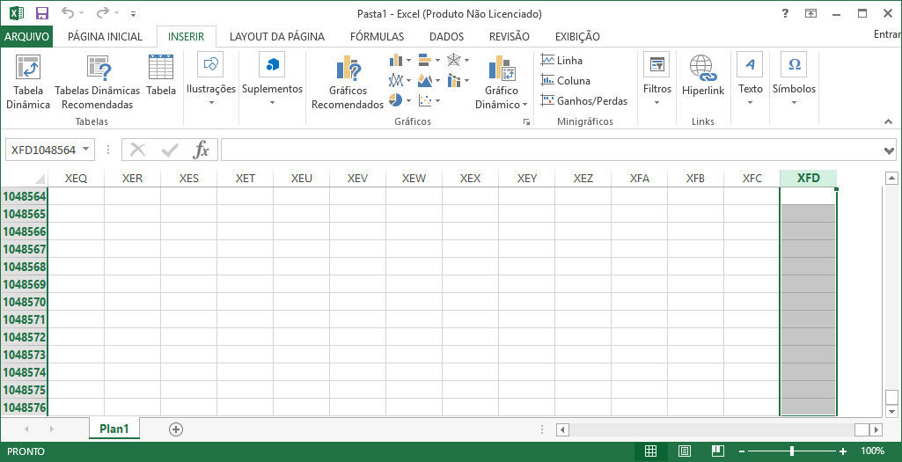
A guia INSERIR

Slide 18
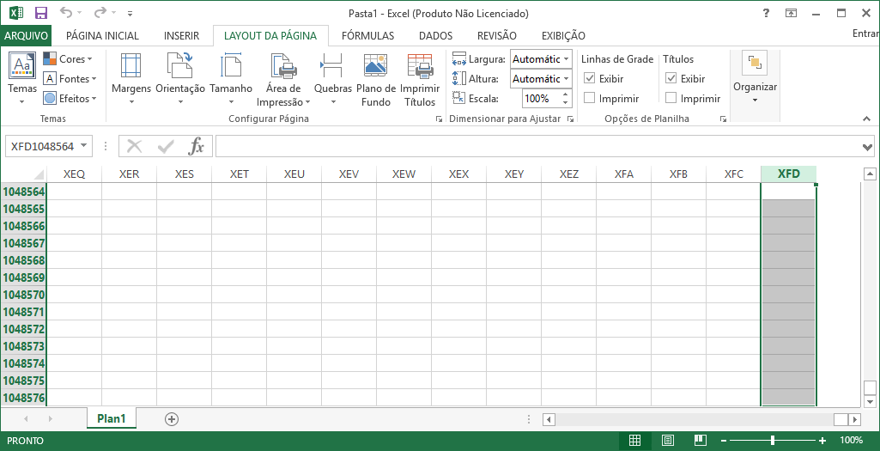
A guia LAYOUT DA PÁGINA

Slide 19
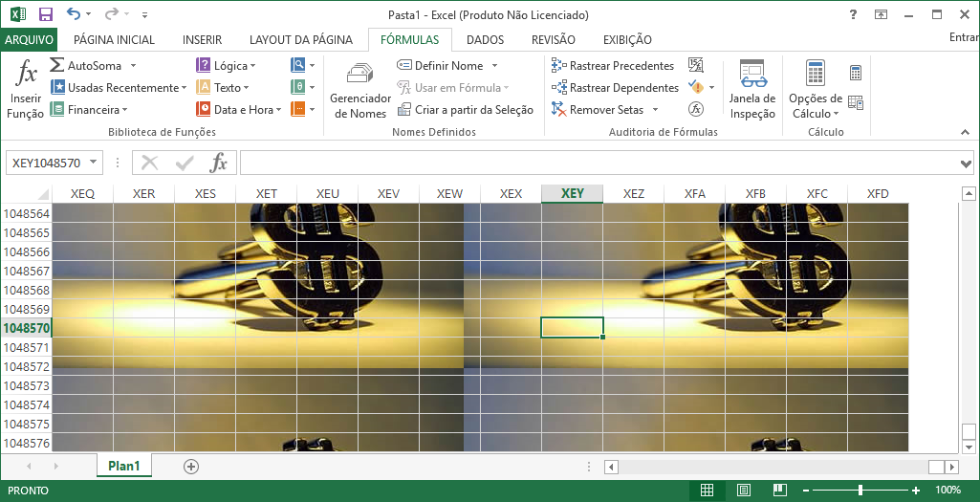
A guia formulas

Slide 20
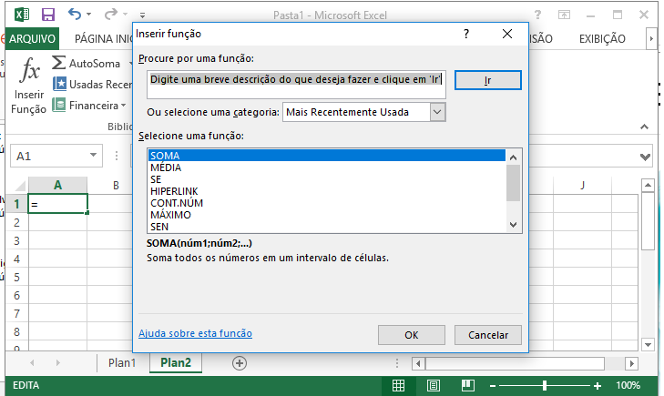
INSERINDO FUNÇÕES

Slide 21
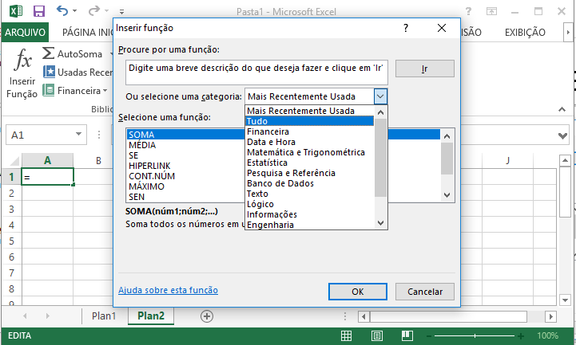
PROCURANDO OUTRAS FUNÇÕES

Slide 22
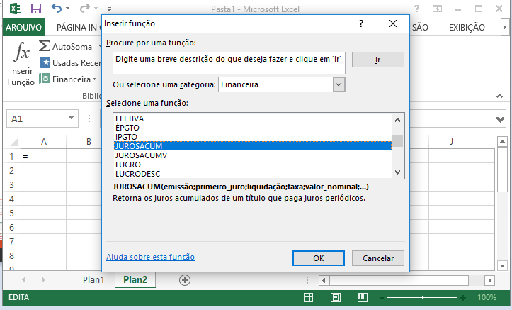
FUNÇÕES FINANCEIRAS

Slide 23
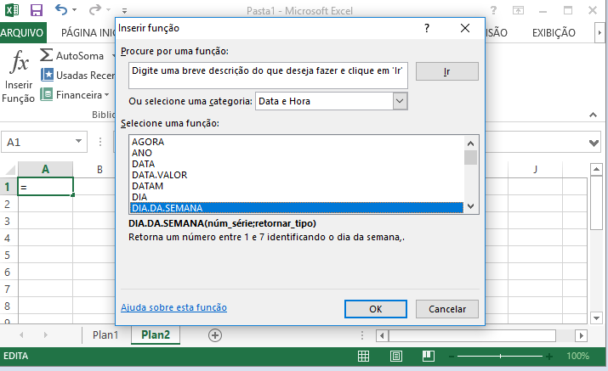
FUNÇÕES COM DATAS

Slide 24
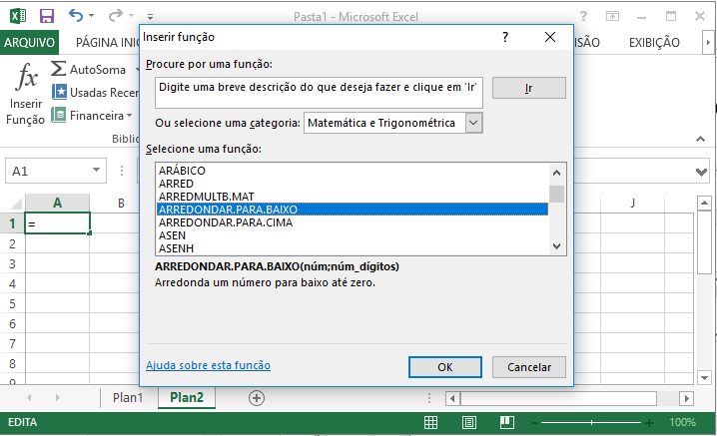
FUNÇÕES MATEMÁTICA E TRIGONOMÉTRICA

Slide 25
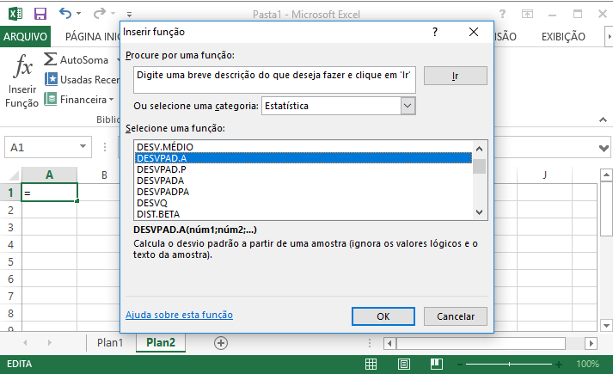
FUNÇÕES DE ESTATÍSTICA

Slide 26
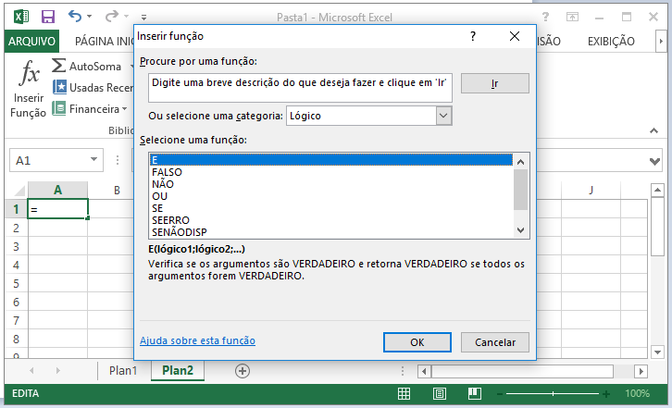
FUNÇÕES LÓGICAS

Slide 27
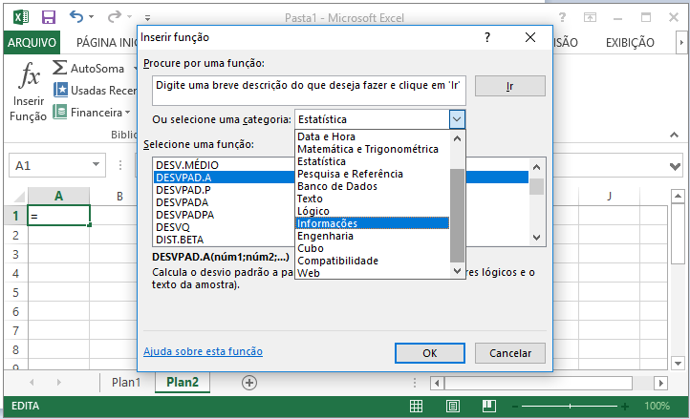
DIVERSAS OUTRAS FUNÇÕES

Slide 28
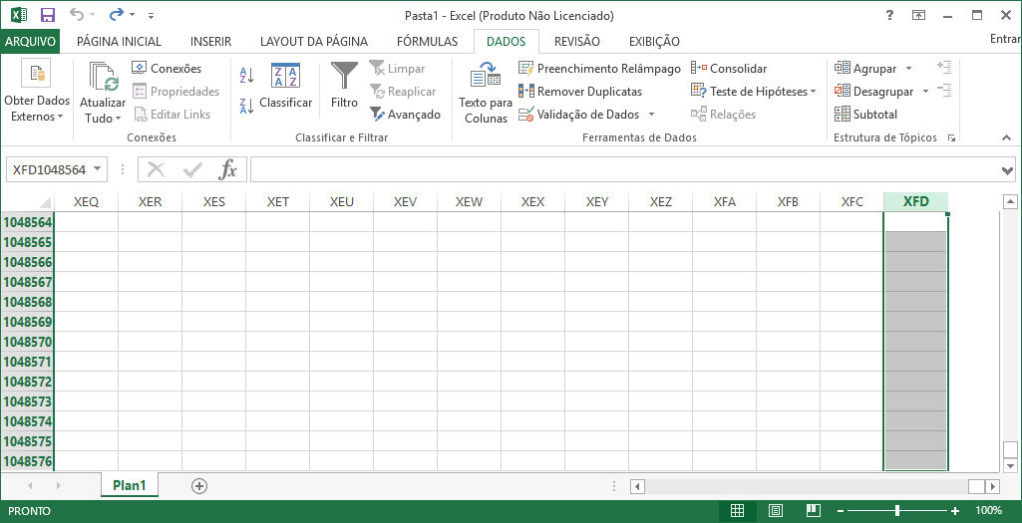
A guia dados

Slide 29
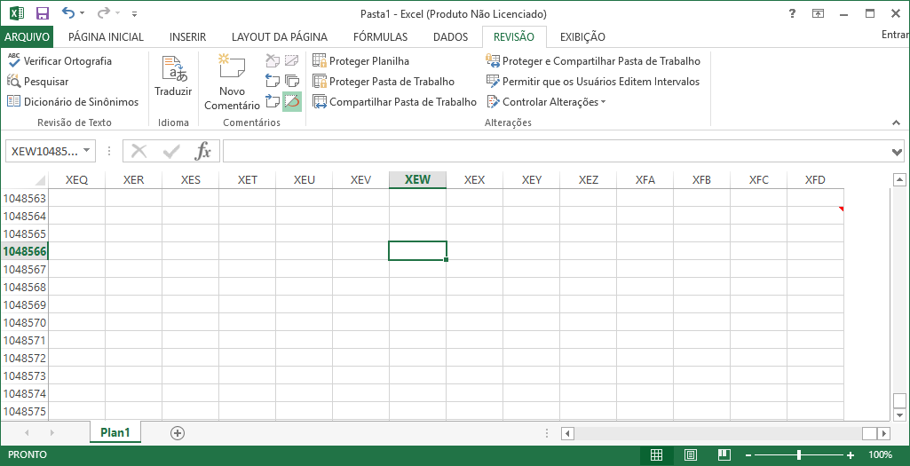
A guia Revisão

Slide 30
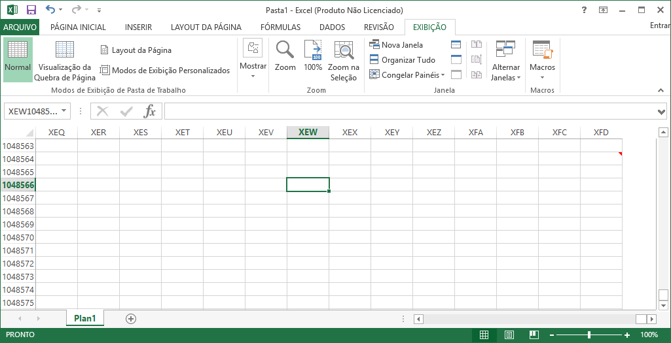
A guia Exibição

Slide 31
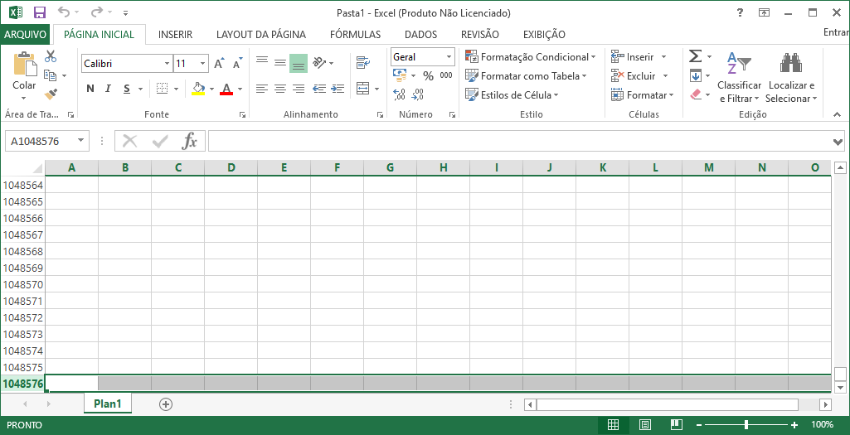
As linhas…
Tem 1.048.576 linhas.

Slide 32
As linhas…
Tem 1.048.576 linhas.

Slide 33

As colunas
Identificadas por letras e vai até a coluna xfd

Slide 34
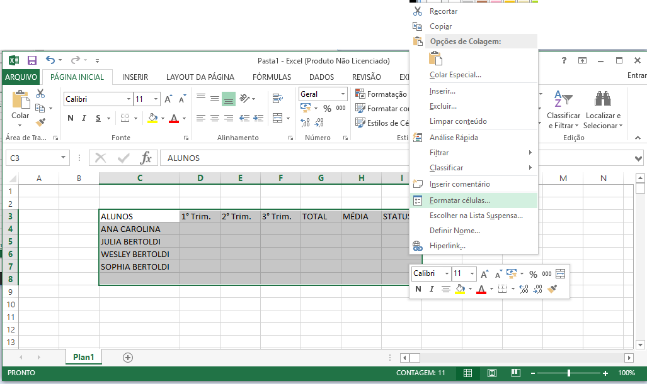
FORMATAÇÃO DAS CELULAS

Slide 35
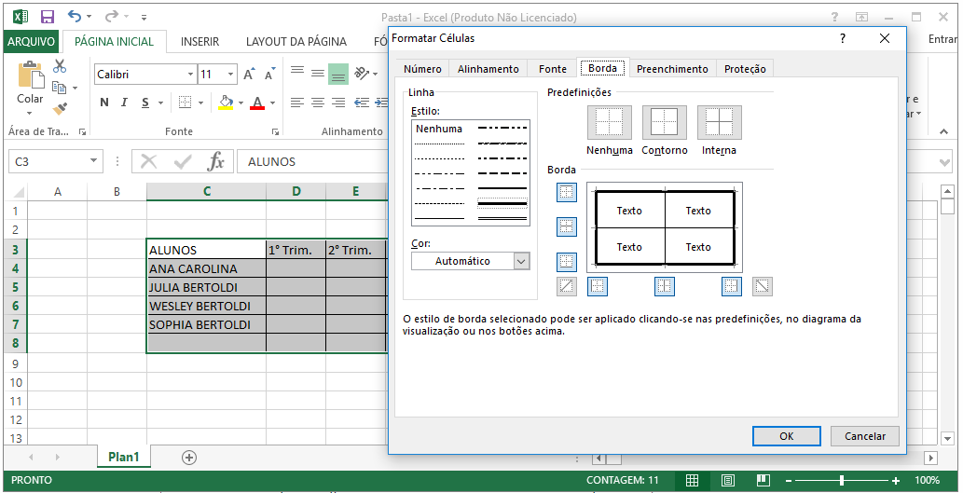
FORMATAÇÃO DAS CÉLULAS
FORMATAÇÃO DAS BORDAS

Slide 36
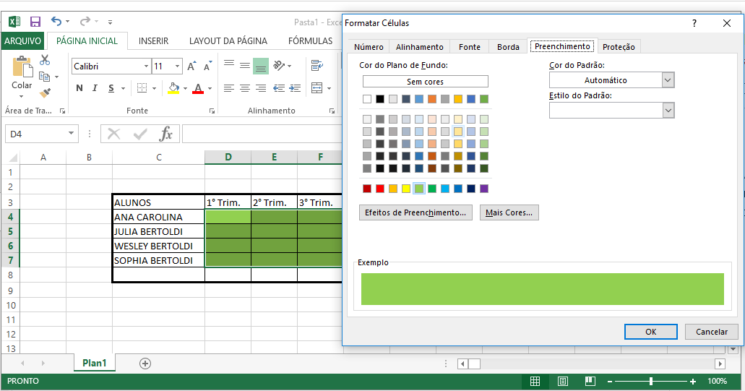
FORMATAÇÃO DAS CÉLULAS
FORMATAÇÃO DO PLANO DE FUNDO

Slide 37
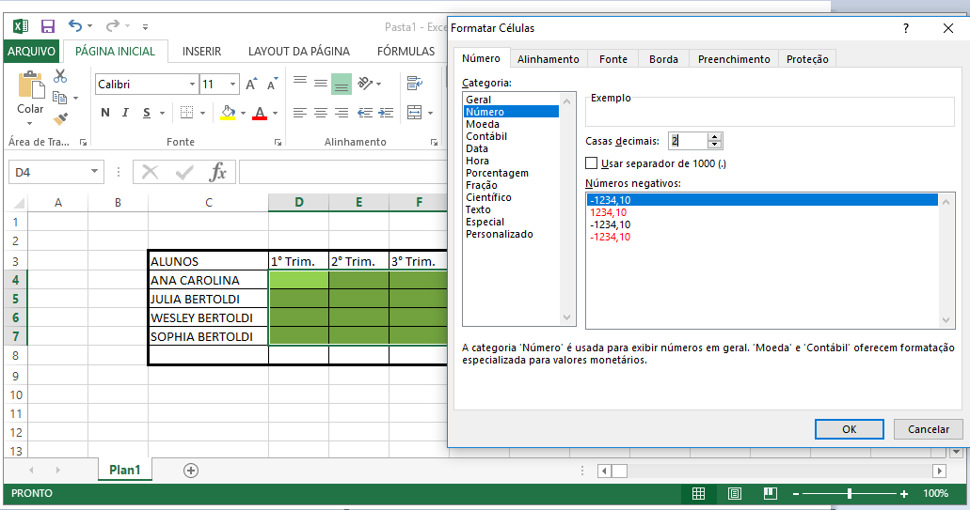
FORMATAÇÃO DAS CÉLULAS
FORMATAÇÃO DOS NÚMEROS

Slide 38
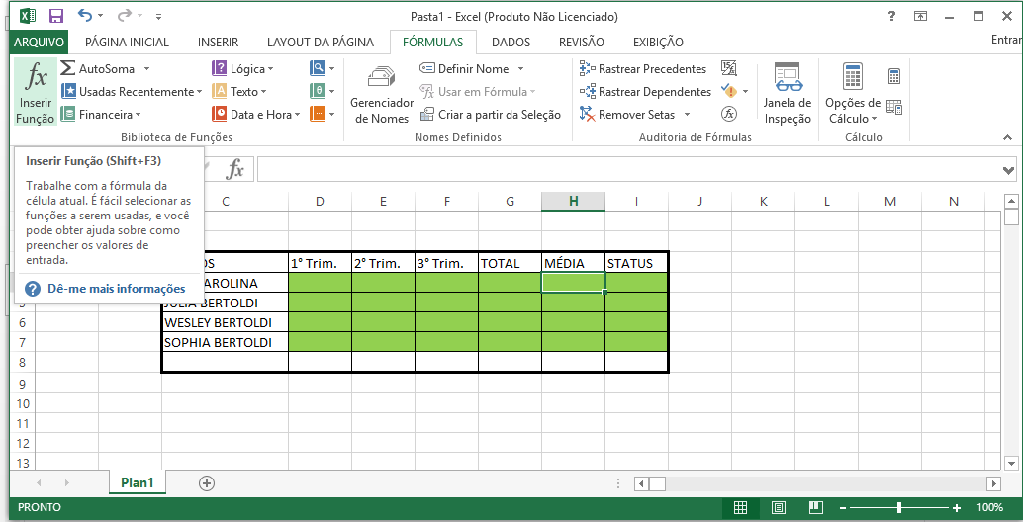
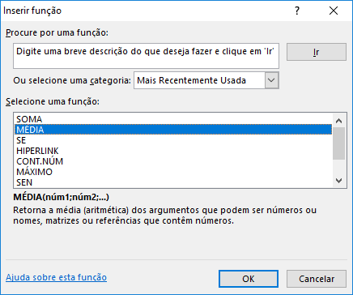
INSERINDO FUNÇÕES NA PLANILHA

Slide 39
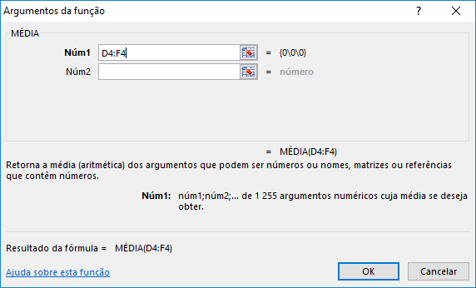
INFORMANDO PARÂMETROS NAS FORMULAS

Slide 40
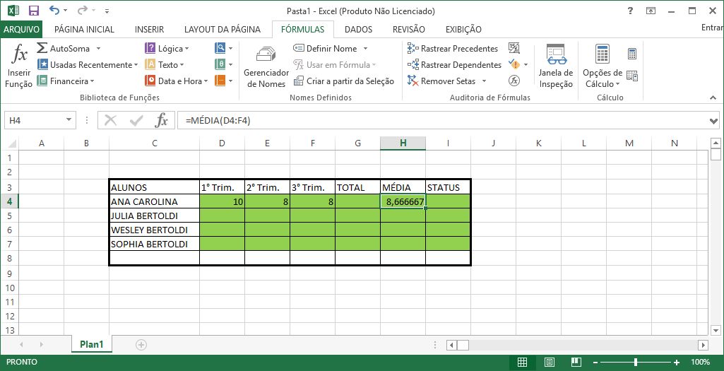
Assim ficou a formula na planilha

Slide 41

INSERINDO FORMULAS NA PLANILHA (SOMA)

Slide 42
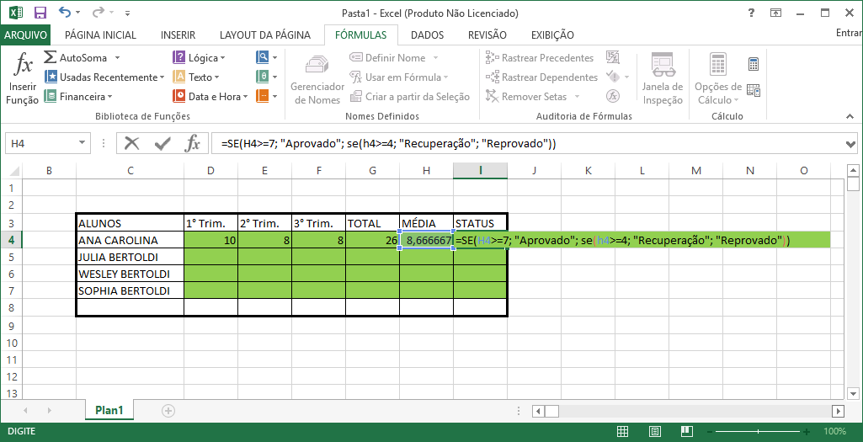
FORMULAS DE CONDICIONAL
…..

Slide 43
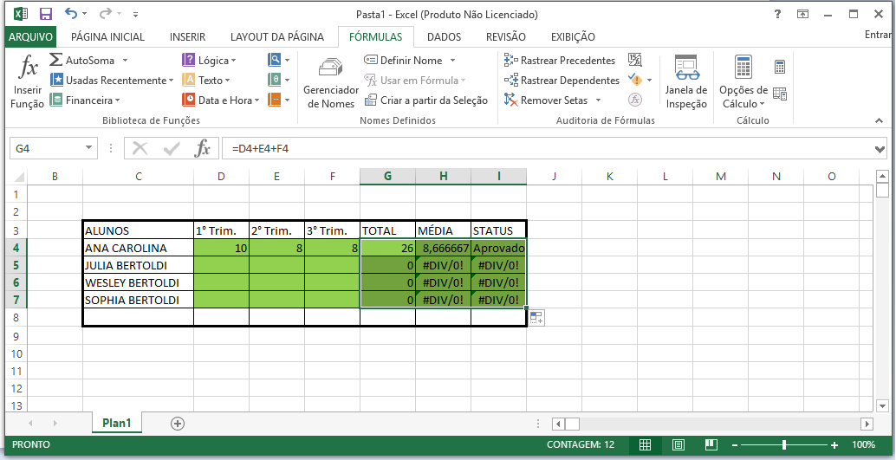
ARRASTANDO A FORMULA

Slide 44
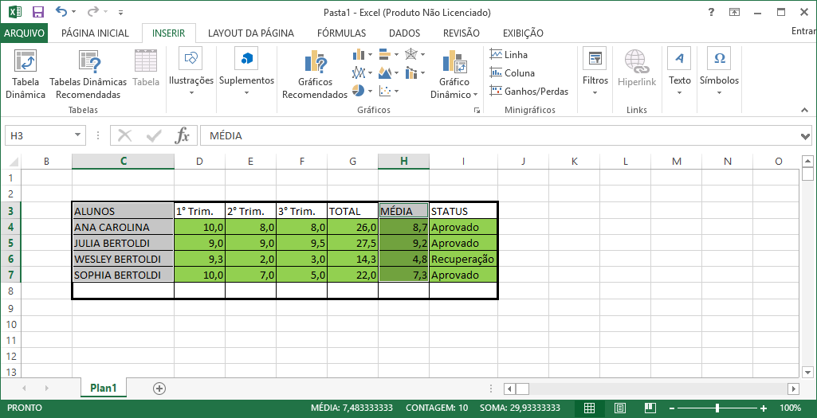
SELECIONANDO DADOS EM LOCAIS DIFERENTES
SEGURE A TECLA CTRL

Slide 45
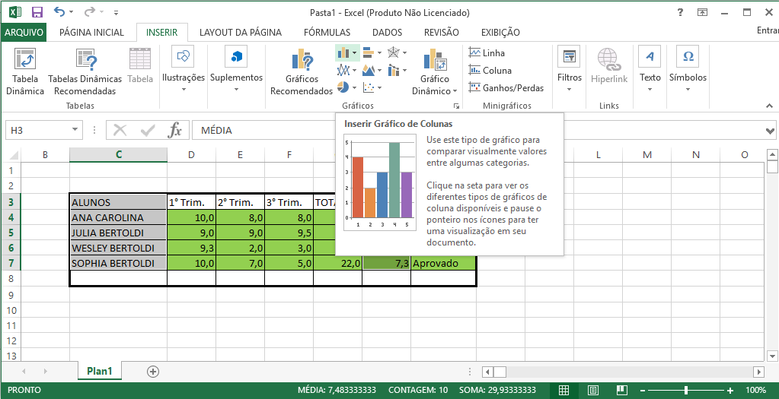
INSERINDO GRÁFICOS

Slide 46
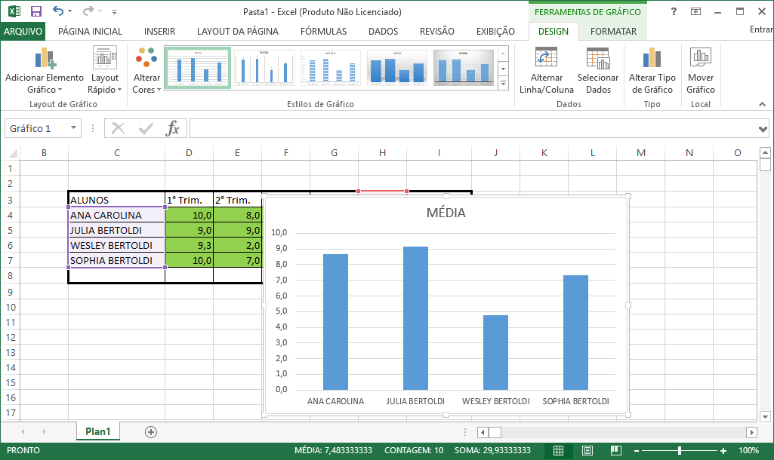
O GRÁFICO PRONTO

Slide 47
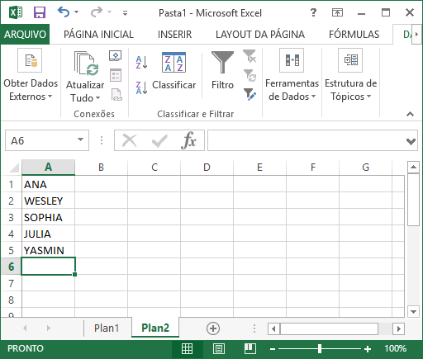
O MENU DADOS

Slide 48
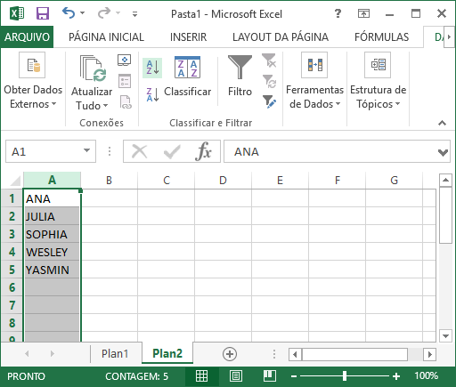
CLASSIFICANDO OS DADOS
(CRESCENTE)

Slide 49
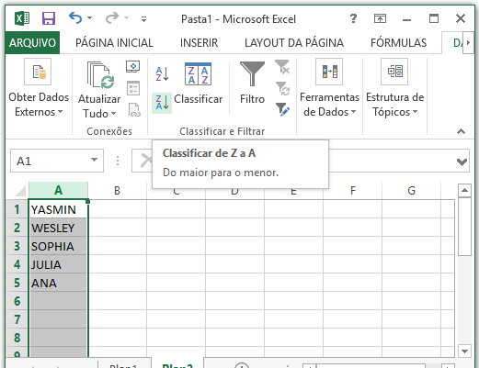
CLASSIFICANDO OS DADOS
(DECRESCENTE)

Slide 50
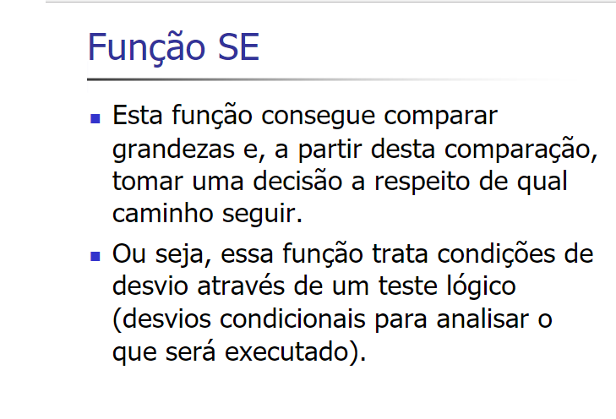

Slide 51
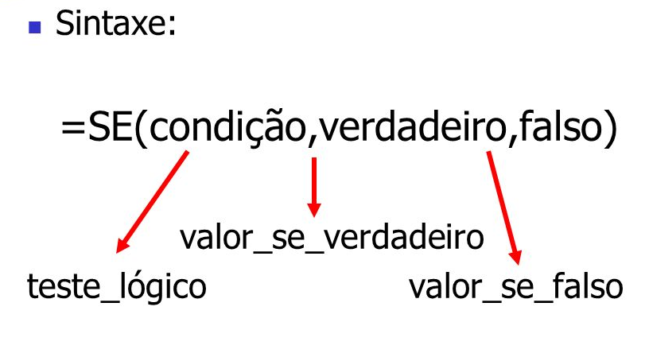

Slide 52
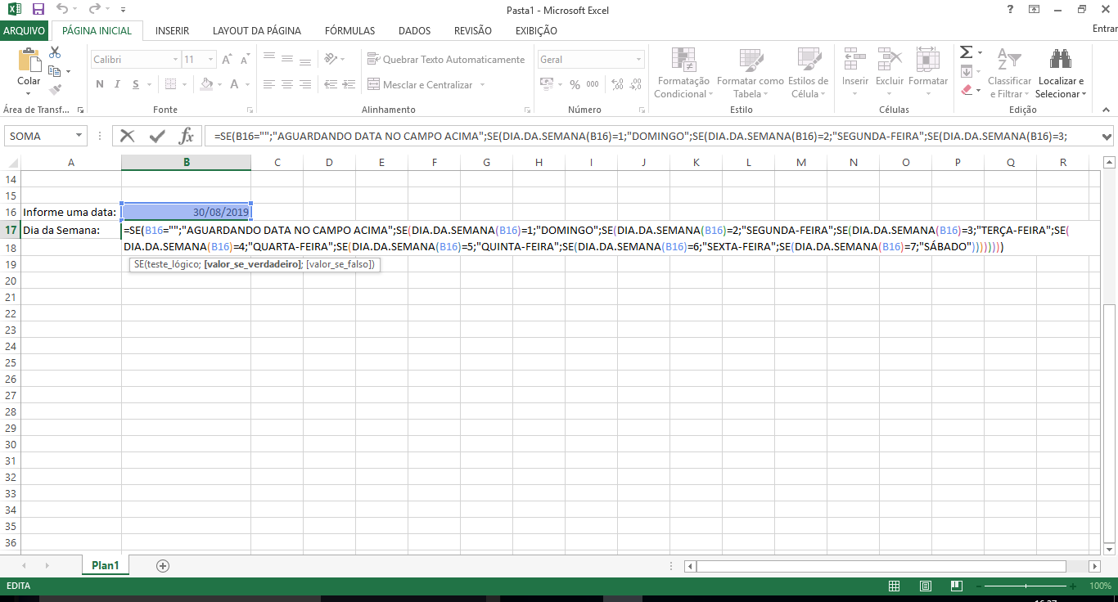
FORMULAS CONDICIONAIS

Slide 53
EXPLICANDO A FUNÇÃO =SE(
=SE(B16="";"AGUARDANDO DATA NO CAMPO ACIMA";
SE(DIA.DA.SEMANA(B16)=1;"DOMINGO";
SE(DIA.DA.SEMANA(B16)=2;"SEGUNDAFEIRA";
SE(DIA.DA.SEMANA(B16)=3;"TERÇAFEIRA";
SE(DIA.DA.SEMANA(B16)=4;"QUARTAFEIRA";
SE(DIA.DA.SEMANA(B16)=5;"QUINTA-FEIRA"; SE(DIA.DA.SEMANA(B16)=6;"SEXTA-FEIRA";
SE(DIA.DA.SEMANA(B16)=7;"SÁBADO“; “”))))))))

Slide 54
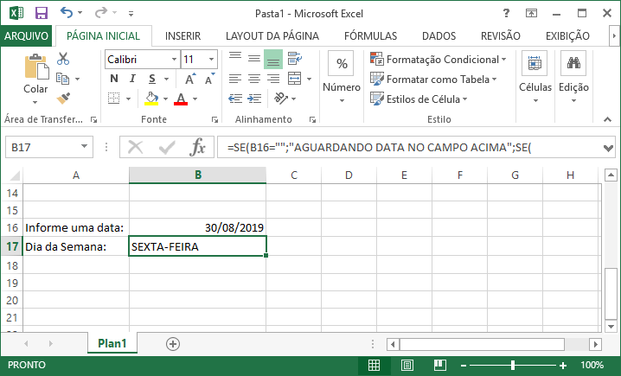
USANDO A FORMULA

Slide 55
ELABORE ESTA FORMULA DAS DATAS NO CALC

